Slide 1
Estabilidade Operacional
24 Maio de 2016

Slide 2



Índice
1. Indicadores – Incidentes de Alto Impacto
2. Indicadores – Total de Incidentes
3 . Aprovação Politica de Mudanças
4. Gestão de problemas – Dashboard e Indicadores
5. Tempo médio entre falhas
6. Incidentes resolvidos de Alto Impacto
7. Projetos Estruturantes
8. Alinhamento

Slide 3


Indicadores: Incidentes Alto Impacto
-85,9
-2,8%
-11,8%
1,7%
-86,0%
+3,8%
-17,4%
+5,0%
Redução Consolidada
Agosto-15 à Abril-16
- 87,8%
Informações retiradas dos indicadores de SLA e tProcess! referentes ao período de 01/05 a 22/05.

Slide 4
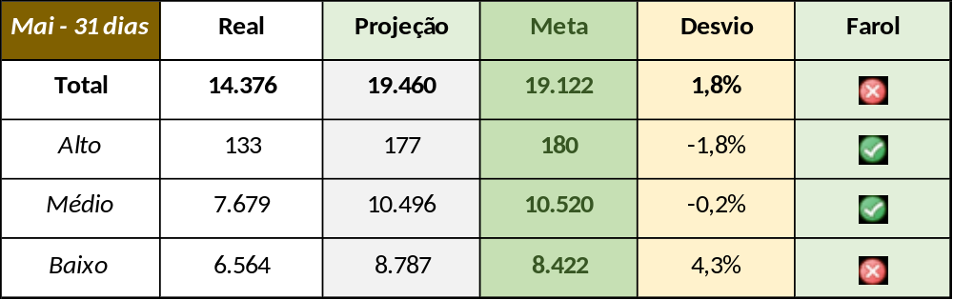
2. Indicadores: Total de Incidentes
Ações
  Catálogo de Serviços;
  Ação de Investigação dos Ofensores junto aos Sites;
  Gestão de Problemas;
  Projetos de Estabilização;
  GEROT Diária de Incidentes;
  Gestão de Vulnerabilidades;
  Política de Mudanças (Mudança Técnica).
  GEROT sites para médio e baixo impacto (Implantação)
-10,8%
-9,2%
+7,5%
Informações retiradas dos indicadores de SLA e tProcess! referentes ao período de 01/05 a 22/05.

Slide 5
2. Indicadores: Total de Incidentes Alto
Meta 180
Atual 133
Voltar
Informações retiradas dos indicadores de SLA e tProcess! referentes ao período de 01 a 20/03.

Slide 6
2. Indicadores: Total de Incidentes Médio
Meta 10.520
Atual 7.679
Voltar
Informações retiradas dos indicadores de SLA e tProcess! referentes ao período de 01 a 20/03.

Slide 7
2. Indicadores: Total de Incidentes Baixo
Meta 8.442
Atual 6.564
Voltar
Informações retiradas dos indicadores de SLA e tProcess! referentes ao período de 01 a 20/03.

Slide 8
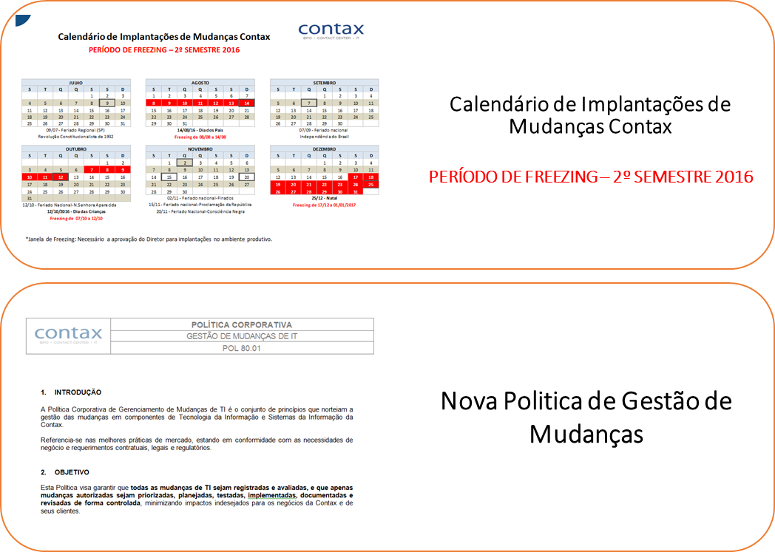
3. Aprovação Politica de Mudanças
Aguardando aprovação

Slide 9

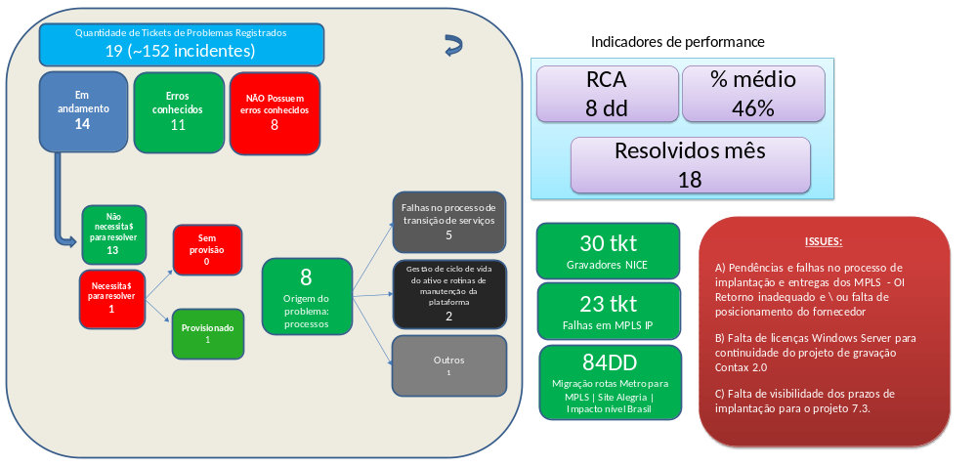
4. Dashboard - Problema

Slide 10
5. Tempo médio entre falhas e resolução
Incidentes Alto Impacto
Tempo médio entre falhas em h:m:s
Incidentes Alto Impacto
Tempo médio de resolução em h:m:s
O cálculo foi realizado considerando todos os chamados de Incidentes Alto Impacto (Críticos + Muito Alto)
Informações retiradas dos indicadores de SLA e tProcess! referentes ao período de 01/05 a 22/05.

Slide 11
5. Tempo médio de resolução
Realizado pela TI Contax
Realizado pelo Suporte Cliente
Realizado pelo Fornecedor
O cálculo foi realizado considerando todos os chamados de Incidentes Alto Impacto (Críticos + Muito Alto)
Informações retiradas dos indicadores de SLA e tProcess! referentes ao período de 01/05 a 22/05.

Slide 12
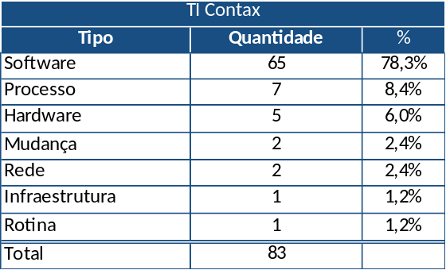
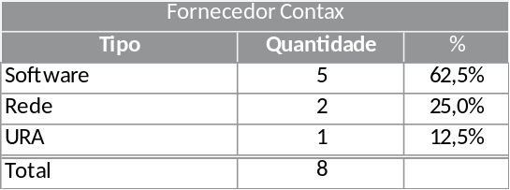
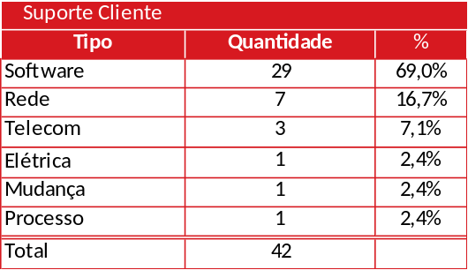
6. Incidentes de Alto Impacto
01 a 22 de Maio de 2016
Informações retiradas dos indicadores de SLA e tProcess! referentes ao período de 01/05 a 22/05.

Slide 13
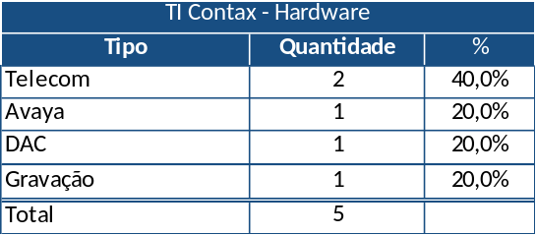
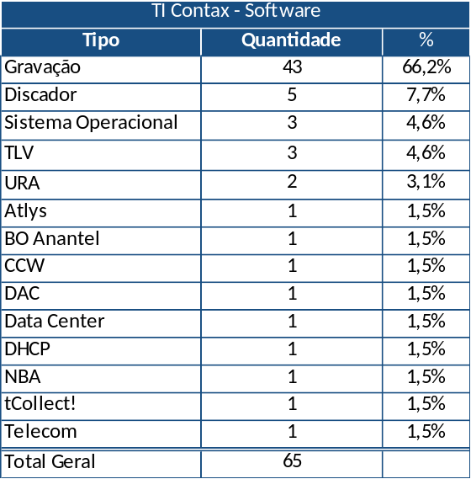
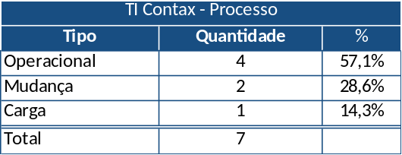
6. Incidentes de Alto Impacto
01 a 22 de Maio de 2016

Slide 14
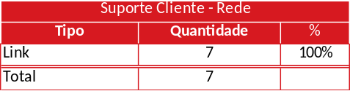
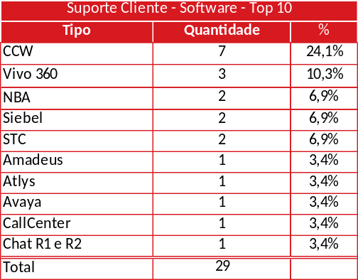
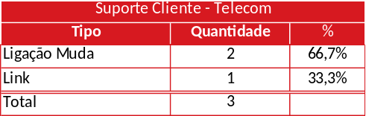
6. Incidentes de Alto Impacto
01 a 22 de Maio de 2016
Informações retiradas dos indicadores de SLA e tProcess! referentes ao período de 01/05 a 22/05.

Slide 15
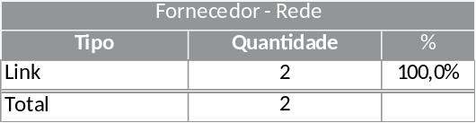
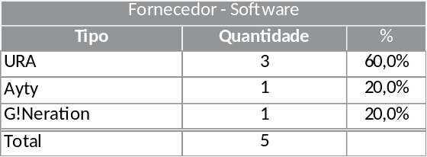
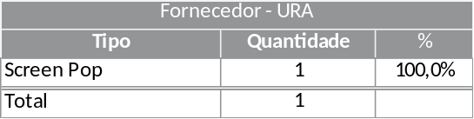
5. Incidentes de Alto Impacto
01 a 22 de Maio de 2016
Informações retiradas dos indicadores de SLA e tProcess! referentes ao período de 01/05 a 22/05.

Slide 16
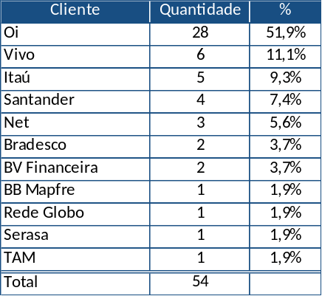
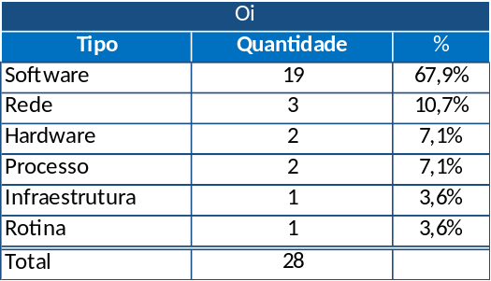
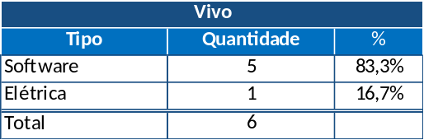
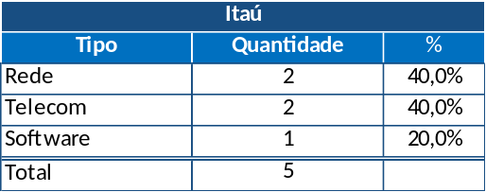
6. Incidentes de Alto Impacto
01 a 22 de Maio de 2016 – Por Cliente
Informações retiradas dos indicadores de SLA e tProcess! referentes ao período de 01/05 a 22/05.

Slide 17
7. Projeto: T2R – Transição de Serviços
Projeto: T2R – Transição de Serviços
Data Inicio: 22-03-2016
Data Conclusão: 22-07-2016
Progresso: 65%
PM: Luis Marçal
Descritivo: Integração entre os processos de gerenciamento de Demandas, Projetos e Mudanças, para controle sobre o desenvolvimento e a implantação de Serviços novos ou alterados.
  Últimas Realizações
  Elaboração dos fluxogramas detalhados dos processos de GMUD e de Configuração do serviço Gravação.
  Elaboração da matriz de papéis e responsabilidades (RACI).
  Início de documentação e padronização dos Indicadores (checklist e dashboards).
  Proposta para desenvolvimento dos módulos de T2R no tProcess!, para centralização da automação.
  Workshops de conscientização.
  Próximas Ações
  Definição da integração (“gatilhos”) entre o processo GMUD e os de Demandas e de Projetos.
  Definição de ferramenta para automação dos processos de T2R.
  Conclusão da definição de indicadores e de sua automação.
  Planejamento da implantação dos novos processos e indicadores, considerando automação, treinamento e piloto.
  Riscos/Problemas/Observações
  Ferramenta eGEMUD limita a automação integrada dos processos.

Slide 18
7. Projeto: Gravação (Nice)
Projeto: Gravacao (NICE) TAM e VIVO
Data Inicio: 02-05-2016
Data Conclusão: 30-06-2016
Progresso: 5%
PM: Luis Marçal
Descritivo: Este projeto tem como escopo, adequar infra de HW para instalar 3K licenças de gravação, atualmente sem uso.
  Últimas Realizações
  Recebimento dos 12 HDs.
  Solicitação de compra de 5 licenças Win Server 2012 R2 Standard.
  Alinhamento das atividades no cronograma, após recebimento dos HDs, e compra das 5 licenças de Win 2012 Server R2 Standard e inclusão de novas operações.
  Próximas Ações
  O inicio da migração da Elektro para Nice pendente de liberação de ramais de João Pessoa. Data prevista 31 de Maio.
  Riscos/Problemas/Observações
  Observação:
  Esta implantação irá consumir todas as licenças Nice, temos que ter muito cuidado e estarmos alinhados no momento de crescer as operações.
  O cronograma vai ser atualização, quando for divulgado a data do encerramento das (800 PAS) restantes da Vivo no Hinchan.
Notes:
Autorização de Transporte de taxi do switch Extreme

Slide 19

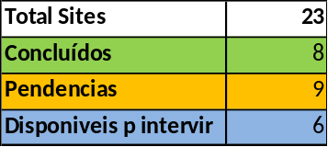
7. Projeto: Redundância links MPLS
Projeto: Redundância links MPLS
Data Inicio: 01-12-2015
Data Conclusão: 31-06-2016
Progresso: 44%
PM: Luis Marçal
Descritivo: Para dar resposta imediata a situações recorrentes de incidentes, relacionados com a perda de Links que interligam os sites da Contax, este projeto visa, Garantir e documentar a funcionalidade da contingência e validar caminhos possíveis e documentar ações.
  Últimas Realizações
  Teste executado com sucesso em
    João Pessoa.
    São Cristóvão
    Engenho de Dentro
    Luigi Amorese
  No planejamento, foram detectadas pendencias que impedem intervenção: Cabula e Rio Branco.
  Próximas Ações
  Alinhar datas e obter acordo com as operações para realização dos testes.
  Elaboração de documentação.
  Riscos/Problemas/Observações
  Obs:
  Foi detectado que a banda contratada (25-06-2015) para o link MPLS VIVO no Site Navegante é de 400MB. Atualmente os equipamentos estão configurados para 100MB.
  O projeto deverá melhorar o processo de comunicação entre as áreas (RACI).
  Risco: A OI não fornece previsões de instalação/intervenção.
Notes:
Semana de "freeze", não houve intervenção.

Slide 20
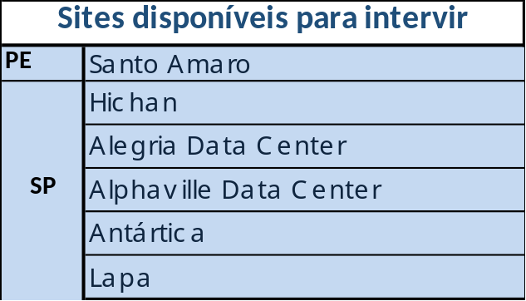
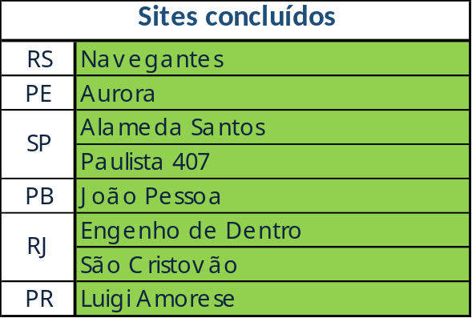
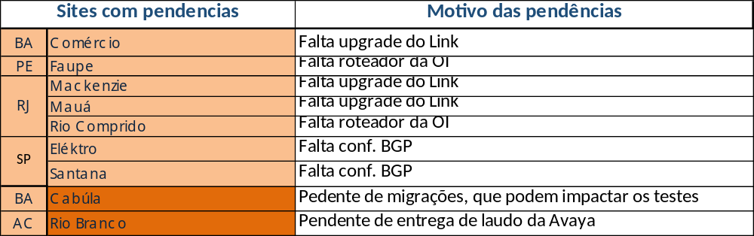
7. Projeto: Redundância links MPLS

Slide 21
7. Projeto: Backups e Restore em Produção
Projeto: Backup & Restore Ambiente de Produção
Data Inicio: 14-10-2015
Data Conclusão: 30-06-2016
Progresso: 62%
PM: Rafael Alves
Descritivo: Providenciar Backup em todos os equipamentos de produção da Contax. Garantir plano de restore do ambiente.
  Último Status
  Escopo do projeto ampliado para 30 de junho, devido a falta de insumos (fitas e etiquetas) nos sites assim como equipamentos aguardando reparo
  Liberação de redes em sites pilotos para uso do UDP
  Instalações dos clients junto com as GMUD de WSUS
  Objetivos alcançados na última semana
  Instalação do piloto do ArcServe UDP para teste de backup e restore de ambientes Windows e Linux (Virtuais e Físicas) – Ambiente Windows Finalizado e Linux em andamento
  Apoio do CSE para instalações dos clients nos servidores Windows e Linux
  Riscos/Problemas/Observações
  Regional SP e RJ com falta de fitas, aguardando compra
  HW de backup (robô) sem garantias e com mais de 5 anos de uso, ocorrendo desgastes por vida útil
  Armazenamento indevido das mídias causando degradação das mesmas.

Slide 22
7. Projeto: OCS Inventory
Projeto: OCS Inventory
Data Inicio: 04-12-2015
Data Conclusão: 10-06-2016
Progresso: 94%
PM: Thiago Augusto
Descritivo: O OCS é uma ferramenta de Inventário de servidores para auxiliar a equipe de Controle de Ativos.
  Último Status
  Servidores cadastrados no OCS: 3.716/3.965
  Microsoft (2.903/3.046) 143
    Agente Instalado - Pendencia de Rede 87
    Pendente (Host) 42
    Pendente (Host) Usuário e Senha 14
  Linux (813/919) 106
    Agente Instalado - Pendencia de Rede 04
    Pendente (Host) Usuário e Senha 102
  Objetivos alcançados na última semana
  Equipe de controle de ativos esta utilizando a ferramenta.
  Riscos/Problemas/Observações

Slide 23

7. Projeto: Monitoração Dell – Open Manager
Projeto: Monitoração (Dell-Open Manager)
Data Inicio: 14-10-2015
Data Conclusão: 22-04-2016
Progresso: 75%
PM: Júlio Cesar
Descritivo: Monitoração pró ativa de hardware para eliminar a possibilidade de perda de dados por falta de visibilidade do ambiente.
  Últimas Realizações
  Em execução o cadastramento de Vlans de servidores (Total).
  70% dos servidores Dell com monitorização de HW.
  Próximas Ações
  Homologação do SW.
  Aceitação das regras de liberação por SI.
  Riscos/Problemas/Observações
  Servidores sem client OMSE.
  Projeto temporariamente parado. O recurso que dá andamento a este projeto, esta dedicado totalmente ao projeto OCS.
Freezing

Slide 24
7. Projeto: Ura Internalização
Projeto: Ura Internalização
Data Inicio: 14-4-2016
Data Conclusão: 02-09-2016
Progresso: 11%
PM: Luis Marçal
Descritivo: Capacitação e treinamento interno.
O objetivo é não depender de terceiros, e obter prestação de serviço interno com maior qualidade e rapidez, gerando “saving” no investimento de treinamento e certificado.
  Últimas Realizações
  A equipe do José Carlos vai ser responsável pelo suporte deste ambiente.
Treinamento concluído:
F 8 Foundation (2 pessoas)
F 8 Deployment (1 pessoa)
Cronograma atualizado
  Próximas Ações
  José Carlo e Rivaldo vão definir agenda de treinamentos:
    SIP Server Deployment 8.1
  Genesys Voice Foundation
  Composer Voice
  Genesys Routing and Solution Reporting 8.1 Deployment
  Genesys Core Applications Solution (Presales)
  Riscos/Problemas/Observações

Slide 25
7. Projeto: Qualidade em Gravação
Projeto: Qualidade em Gravação
Data Inicio: 24-02-2016
Data Conclusão: 23-08-2016
Progresso: 72%
PM: Luis Marçal
Descritivo: Este projeto tem como escopo, executar um plano de ação para eliminar multas (de gravação) nos clientes Contax.
Vamos adotar o trabalho baseado em PPT (Pessoas – Processos – Tecnologia).
  Últimas Realizações
  Em homologação a ferramenta no Tprocess, para ser o piloto no Bradesco no processo de recuperação de gravações, na nova metodologia “centralização funcional”.
  Elaboração da matriz de papéis e responsabilidades (RACI) para gravação.
  Foi implantando na ferramenta de Checklist Sites - Dashboard que mostra um farol dos sites na execução do checklist.
  Próximas Ações
O Tprocess foi selecionado como canal único de entrada para chamados para recuperação de gravação.
  “Piloto” - Implantar a nova metodologia de recuperação de chamados no Bradesco para avaliar resultados.
  Riscos/Problemas/Observações
  Obs: A abrangência e aderência na nova metodologia no novo “modus operandi” de recuperação de gravação, poderá ser um desafio para algumas áreas.

Slide 26
7. Projeto: Aspect 7.3 System 1
Projeto: Proj Aspect 7.3
Data Inicio: 14-10-2015
Data Conclusão: Plataforma: 05-01-2017
Progresso: 4%
PM: Julio Cesar
Descritivo: Este projeto tem como escopo, preparar/adequar toda a infra de HW para instalar a versão 7.3 do Aspect para 2000 PAs. E consequentemente migrar as operações críticas para essa plataforma.
  Últimas Realizações
  Estudo de utilização de banda para operações Sites.
  Tarifação do ambiente. (Solução CPqD).
  Próximas Ações
  Definição da arquitetura operação BO Anatel.
  Definir plano de migração Santander
  Definição de entrega de links OI.
  Treinamento equipe de planejamento e técnica a ser realizado pela Aspect.
  Riscos/Problemas/Observações
  Risco:
  Entrega da OI (E1´s) Polo Prado não pode ser em SIP. Em negociação.
  Aspect não cumpriu a data de implantação 23/05.
  Nova data 24/05.

Slide 27

8. Alinhamento

Slide 28
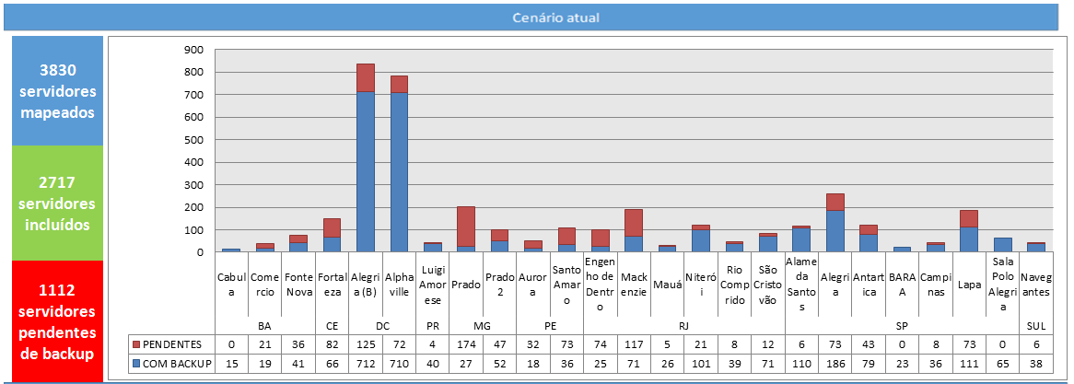
7. Projeto: Backups e Restore em Produção
Visão Macro - Cenário Atual

Slide 29
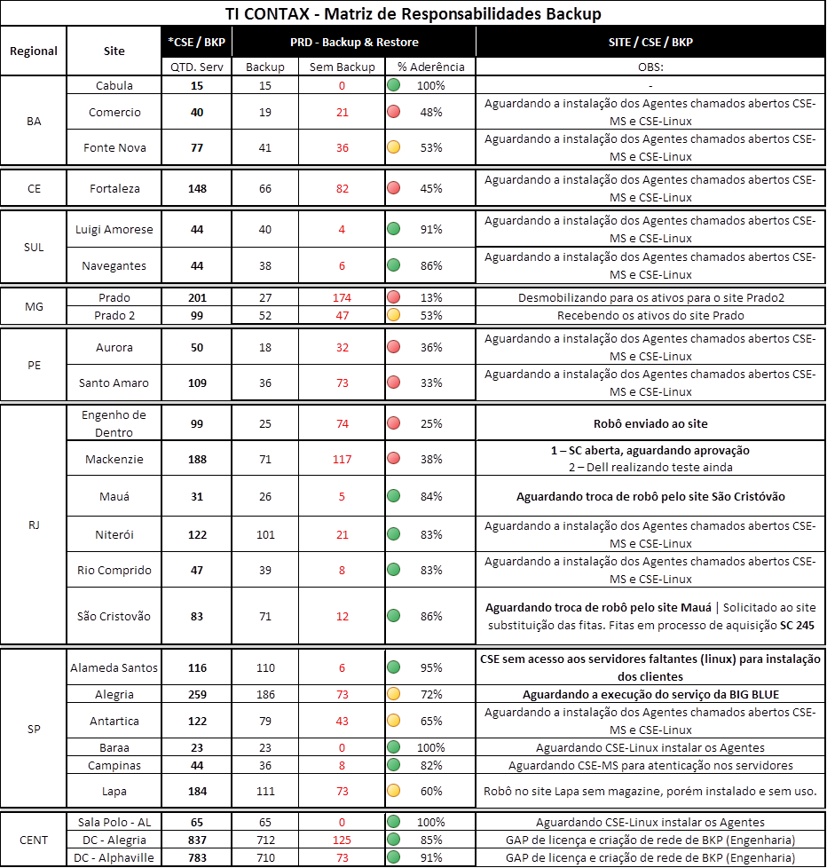
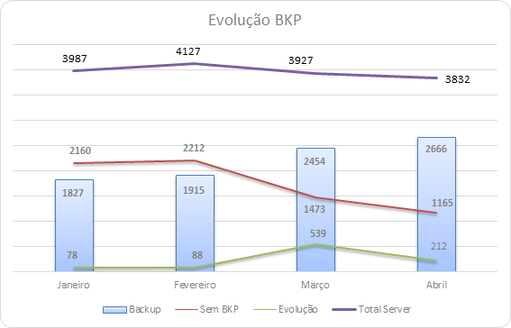
Visão de backup por site e evolução
O números de servidores ainda são os da nossa base devido a planilha de CA estar confusa para a atualização e entendimento dos ativos.

Slide 30
Detalhamento - Ofensores
Assunto | Resp. | Status | Observação | Previsão
RJ - Transporte do robô de Alegria para Engenho de Dentro - SC 246 | Eugenio Silva | Aguardando transporte | Robô enviado, aguardando recebimento do site | 18/05/2016
RJ - Compra de fitas para a regional - SC 245 | Eugenio Silva | Aguardando status | Aguardando status sobre as aprovações
RJ - Manutenção de 02 robôs no site MCK | Eugenio Silva | Aguardando o site | 1 – SC Aberta, aguardando aprovações 2 – Dell realizando teste ainda | 30/05/2016
RJ - Troca de robôs entre sites | Eugenio Silva | Aguardando a disponibilidade do site | Solicitado a troca de robôs entre os sites São Cristóvão e Mauá | 30/05/2016
SP - Compra de fitas para a regional | Roberto Elias | Aguardando | Apenas chegaram 45 fitas para atender a regional, aguardando o resto do material | 30/05/2016
SP – Manutenção no robô do site Alegria | Roberto Elias | Aguardando | Aguardando a Big Blue atuar | 30/04/2016
DC - GAP de licenças DATA PROTECTOR | Rafael Alves | Aguardando | Valores já enviados pela HP e aprovados pela Engenharia. Enviado o formulário para abertura de SC para o time de FINANCEIRO_TI | Sem praz0
BR - Contrato de suporte ao HW de BKP | STUART | Aguardando | Sem status sobre a renovação de contrato para suporte aos equipamentos de backup, onde a maioria está fora da garantia
BR - Armazenamento de fita | Rafael Alves | Aguardando | Definindo melhor cenário de custódia e armazenamento de mídias
SP - Transporte de robôs oriundos do Lapa | Backup | Robôs em testes | Robôs entregues e sendo testados
BR - Instalação de agentes nos servidores | Celio Ricardo | Em andamento | Disponibilizado um analista do CSE para atender diariamente nossos chamado

Slide 31
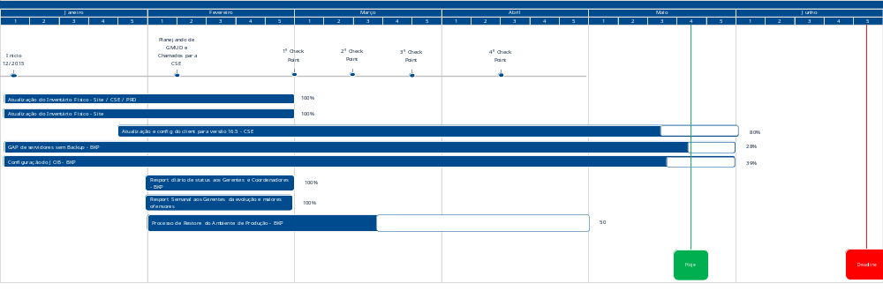

Time Line

